Slide 1
네오플 아카데미 프로그래밍
’마기아’ 모작 2D 횡스크롤 게임
1 TEAM
Made in 고은우, 박종현, 한승훈

Slide 2
목차
INDEX
Step 1
Step 2
Step 3
Step 4
Step 5
Game Overview
UI
Charactor
Stage
Development
Plan

Slide 3
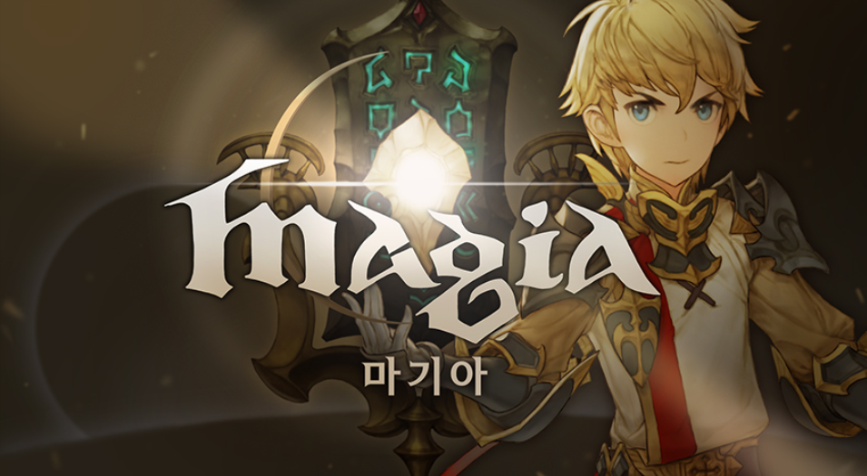
STEP 1
게임 개요
2D횡스크롤의 액션RPG게임인 마기아를 모작
-마기아는 Z축 이동이 없는 액션게임
-X축과 Y축을 이용한 전투 -스파인(2D Live)을 이용하여 좀더 높은 퀄리티

Slide 4
STEP 2
UI – 최대한 모작과 비슷하게

Slide 5
STEP 3
Character – 최대한 CBD를 생각하면서
하나의 컴포넌트에 하나의 기능
하나의 컴포넌트를 여러 오브젝트에 재사용
최대한 어떻게 하면 재사용할 수 있을까 생각하며 작성

Slide 6
STEP 3
Character – 재사용한 스크립트의 일부
CharactorMove
ReceiveDamage
CharacterInfo
Player
Monster

Slide 7
STEP 3
Character – 상속된 스크립트의 일부
CrowdControlManager
CharacterInfo
PlayerInfo
MonsterInfo
Player
CrowdControlManager

Slide 8
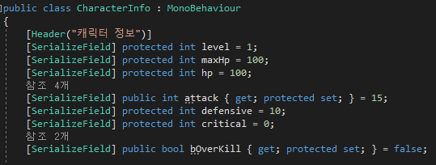
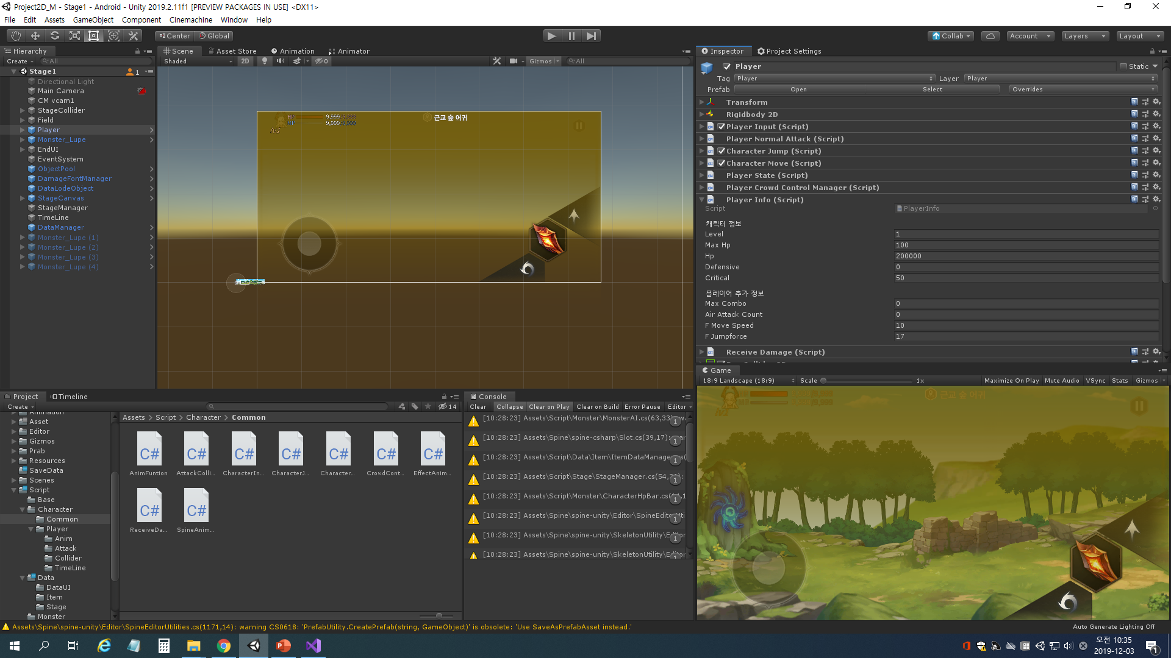
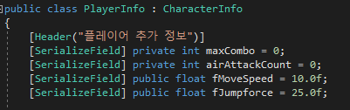
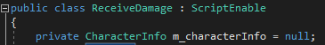
STEP 3
Character – 상속의 예

Slide 9
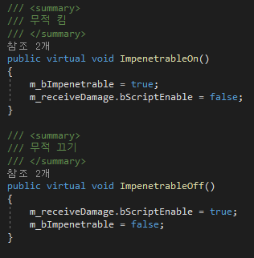
STEP 3
Character – 기능을 나눠 놓으면 좋은 점
기능을 나눠 놓아 캐릭터의 상태이상을 만을 때에 그 담당 기능을 일시적으로 멈추면 상태이상의 구현이 쉬워진다.

Slide 10
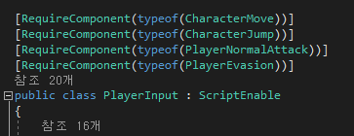
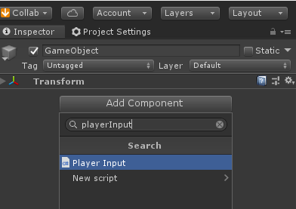

STEP 3
Character – 기능을 나눠 놓으면 좋은 점 – 조립식으로 구현 가능

Slide 11
STEP 3
Character - Monster – 상태 머신
APPEAR
몬스터 출현
IDLE
ATTACK
공격 범위 안에
플레이어가 있음
몬스터가 출현
하였는가?
인식 범위 안에
플레이어가 있음
Y
N
N
Y
몬스터 죽음
APPEAR
IDLE
MOVE
DIE
플레이를 추격

Slide 12

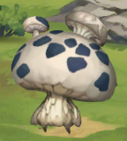
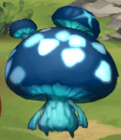
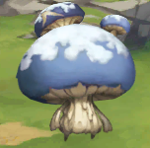
STEP 3
Monster – 재활용
하나의 프리팹으로 다른 텍스처를 이용해 여러가지의 몬스터를 만들 수 있음

Slide 13
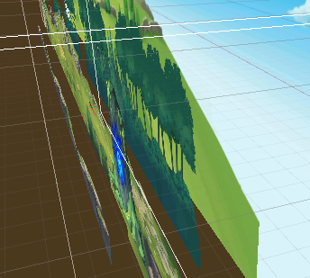
STEP 4
Stage – Parallax 기법
시차를 이용한다는 뜻에 Parallax 기법
시차는 멀리 있는 물체는 천천히 움직이고, 가까이 있는 물체는 빨리 움직이는 현상을 의미하죠. 이 현상을 이용하면 입체감, 실체감을 높여서 보다 입체적인 느낌이 나는 2D를 보여줄 수 있습니다.

Slide 14
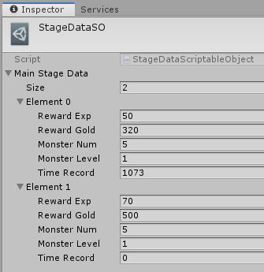
STEP 4
Stage – Scriptable Object
Unity 내에서 지원하는 기능 중 하나로 데이터를 저장하는 목적으로 사용된다.
Scriptable Object를 사용하면 데이터 값을 즉시 바꾸어 테스트 해볼 수 있는 장점이 있다.
또한 게임 실행에 의한 데이터 변경 시 바로 값이 바뀌기 때문에 미리 값을 확인해 볼 수도 있는 장점이 있다.

Slide 15
STEP 1
세부컨텐츠 1
a Company
+α%
32%
b Company
21%
+38%
A Market
Share (%)
+17%
c Company
d Company
+30%
21%
26%
`11
`12
`13
`14
`15
Current, market size :
2,000 milion
Market winners:
a Company : 32%
이 슬라이드에 대한 결론을 적는 공간입니다
중요 키워드는 굵게 표시하면 가독성 UP!

Slide 16
STEP 1
세부컨텐츠 2
Awareness
rising
Effect
D
Effect
A
+α%
+10
Export
TOM
+17%
+30%
Effect
C
Effect
B
Company competitiveness
`Jul
`Aug
`Sep
`Oct
`Nov
Profit growth
Benefit
이 슬라이드에 대한 결론을 적는 공간입니다
중요 키워드는 굵게 표시하면 가독성 UP!

Slide 17

STEP 2
세부컨텐츠 1
Concept E
Concept Deduction
Concept A
Concept D
Concept description 1.
Concept
Deduction
Concept description 2.
Concept description 3.
Concept B
Concept C
이 슬라이드에 대한 결론을 적는 공간입니다
중요 키워드는 굵게 표시하면 가독성 UP!

Slide 18

STEP 3
세부컨텐츠 1
Concept description 3.
세부 컨텐츠 1
세부 컨텐츠 2
Concept description 2.
세부 컨텐츠 1
세부 컨텐츠 2
Concept description 1.
세부 컨텐츠 1
세부 컨텐츠 2
이 슬라이드에 대한 결론을 적는 공간입니다
중요 키워드는 굵게 표시하면 가독성 UP!

Slide 19
STEP 4
세부컨텐츠 1
“
“
“
“
키워드에 대한 설명
키워드 1
키워드에 대한 설명
키워드 2
키워드에 대한 설명
키워드 3
키워드에 대한 설명
키워드 4
”
”
”
”
이 슬라이드에 대한 결론을 적는 공간입니다
중요 키워드는 굵게 표시하면 가독성 UP!

Slide 20
누가 사용해도 성공적인 템플릿
#39. 공모전 PPT 템플릿
감사합니다

